Slide 1
KIF szabadvezeték
Témafelelős: Hajós Imre
E-mail: imre.hajos@eon-hungaria.com
Tel: 66014
2012. július. 9.

Slide 2
Szabályozási háttér
Technológiai Tudásfejlesztési Program 2012
  Belső rendelkezések
MK1, MK5-2,MK8 Műszaki kézikönyvek
  Szabványok, rendeletek
MSZ 151/1 „Szabadvezetékek létesítése”
MSZ 151/8 „Szabadvezetékek létesítése, megközelítések, keresztezések” MSZ 2364/MSZ EN60364 „Épületek villamos berendezéseinek létesítése”
MSZ 149/1-6 „Erősáramú vezetéksodronyok”
MSZ HD 626 S1 „Harmonizációs dokumentum”
MSZ 1585 :2012 „Erősáramú üzemi szabályzat”
MSZ EN 50110-1 „Villamos berendezések üzemeltetése”
VÁT-H4, VÁT-H40 Villamosenergia Ágazati Típustervek

Slide 3
Technológiai Tudásfejlesztési Program 2012
Oszlop típusok
  Faoszlopok: például F8+eG (8 méteres faoszlop egy betongyámon)
  F9+2eG (9 méteres faoszlop kettő betongyámon)
  TF-9/17 (Tőkezelt faoszlop, 9 méteres, fejátmérő 17 cm)
  Áttörtgerincű vasbeton oszlopok
  B-10/4; B-10/8; B10/13
  B-12/4; B-12/8; B-12/13
  B – áttörtgerincű vasbeton oszlop; 10 – oszlop hossza; 4 – csúcshúzás (kN)
  Pörgetett vasbeton oszlopok
  Bo-10/4; Bo-10/10; Bo10/16
  Bo-12/4; Bo-12/10; Bo-12/16
  Bo – pörgetett vasbeton oszlop; 10 – oszlop hossza; 4 – csúcshúzás (kN)
  A föld feletti magasságot is befolyásolják! (5m,5,5m,5,5m)

Slide 4
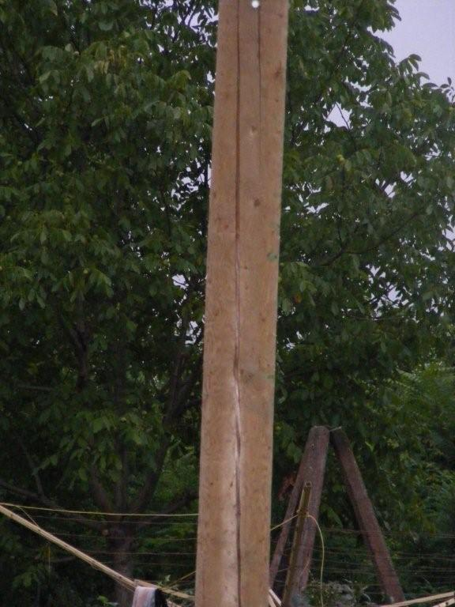
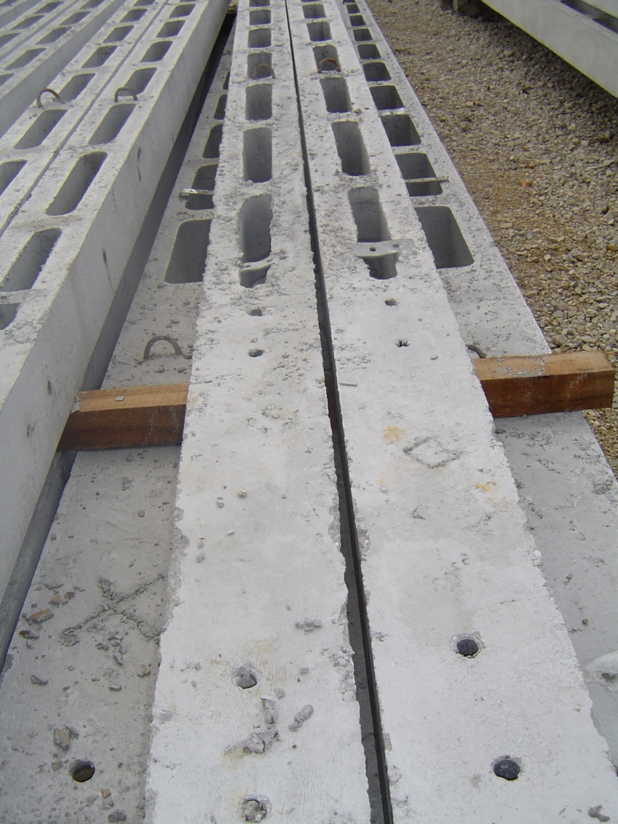
Minőségi problémák
Technológiai Tudásfejlesztési Program 2012
Elvetendő

Slide 5
Köszönöm a figyelmet!

